Slide 1
抖音穿搭类热门视频BGM分析
小组成员：蒋祚竑 刘育麟 李镔达

Slide 2
目 录
CONTENTS
1
2
3
4
工作介绍
数据获取与处理
数据分析
研究结论

Slide 3
01
工作介绍
01

Slide 4
研究背景
为什么要分析抖音的BGM？
作为一款音乐创意短视频社交软件，如何创作出受欢迎、热度高的优质短视频是所有抖音所有创作者最为关注的问题。
作为发布在音乐短视频平台上的作品，除却视频本身的题材和内容，视频BGM的选择也是相当重要的一环。

Slide 5
研究背景
为什么要分析穿搭类视频
日常穿搭跟人们日常的生活具有较大的关联，穿搭类视频具有引领时尚风向和商品宣传的作用，因此选取此类视频BGM作为研究对象，通过研究样本音频的特征与热度的关系以及对应特征的分布情况，可以观测并总结出影响视频热度的歌曲的特点以及被广泛运用的歌曲的特征。

Slide 6
02
数据获取与处理
02

Slide 7
数据获取
本研究中所用的数据依靠python爬虫从抖音开放API上获取，选择抖音穿搭相关话题下播放量最高的部分进行爬取。
爬取的内容包括视频作者id和名称、视频地址与内容详细描述、音乐地址、BGM音频文件等可通过开放接口直接获取的相关信息。
最终生成json数据，共计4515条数据。

Slide 8
数据处理 - 1
音频处理工具选用librosa，共提取四种较为直观的特征变量用于分析
节拍速度(tempo)是衡量音乐节奏的基础变量
谱质心(spectral-centroid)显示了每帧音频信号的重心
过零率(zero-crossing rate)显示了每帧信号内音频过零点的次数
频谱滚降率(spectral-rolloff)显示每一帧信号的滚降频率。

Slide 9
数据处理 - 2
除节拍速度之外，其余三个特征量均逐帧分析音频获取数据返回相关列表，出于更为方便直观地处理和呈现数据的考虑，故将所获对应特征列表内容取均值存入json数据中。
选取点赞数作为最终衡量视频热度的因素，选题表明是热门视频，因此将视频数据中点赞数小于10000的数据统统剔除，同时去除少许点赞数过高的极端数据防止干扰。

Slide 10
03
数据分析
03

Slide 11
相关性分析
我们尝试将四种音乐特征与能够反映视频热度的点赞数量进行相关性分析，通过计算皮尔逊相关系数来观测。
在统计学意义上，我们可以认为抖音穿搭类热门视频BGM的滚降频率、频谱质心、平均每分钟节拍数、过零率与视频的点赞数没有线性相关性。
特征名 | Pearson相关系数
声谱衰减 | 0.02865832
频谱质心 | 0.03211015
平均每分钟节拍数 | -0.01092754
过零率 | 0.03644047

Slide 12
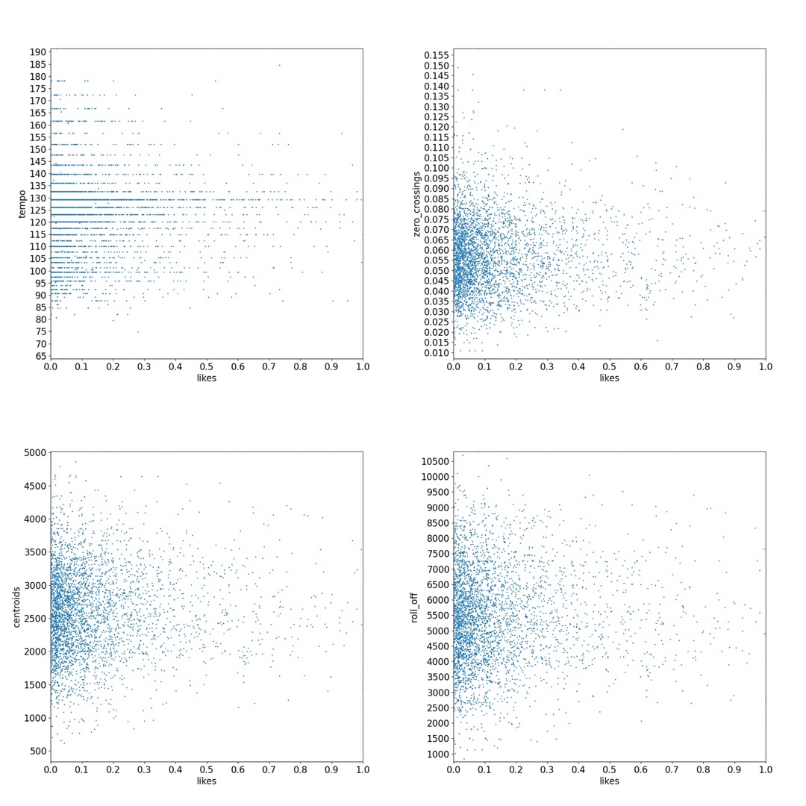
散点图
每一张散点图都表现出了点集中分布在y轴一段区间内的特征，位于区间外时，点密度急剧下降。
由此我们猜想，单一音乐特征作为随机变量X服从正态分布。

Slide 13
正态性检验 - 1
名称 | 样本量 | 平均值 | 标准差 | 偏度 | 峰度 | Kolmogorov-Smirnov检验
 |  |  |  |  |  | 统计量 | p
centroid | 4473 | 2601.294 | 646.782 | 0.157 | 0.169 | 0.022 | 0.000**
roll_off | 4473 | 5417.464 | 1532.740 | 0.181 | -0.056 | 0.026 | 0.000**
zero_crossings | 4473 | 0.057 | 0.018 | 0.615 | 1.279 | 0.032 | 0.000**
tempo | 4473 | 122.799 | 16.454 | 0.295 | 0.913 | 0.126 | 0.000**

Slide 14
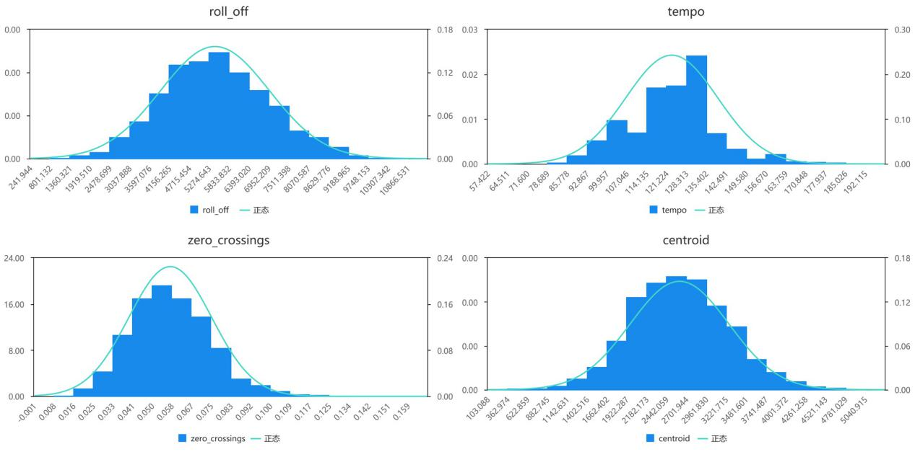
正态性检验 - 2
正态分布图

Slide 15
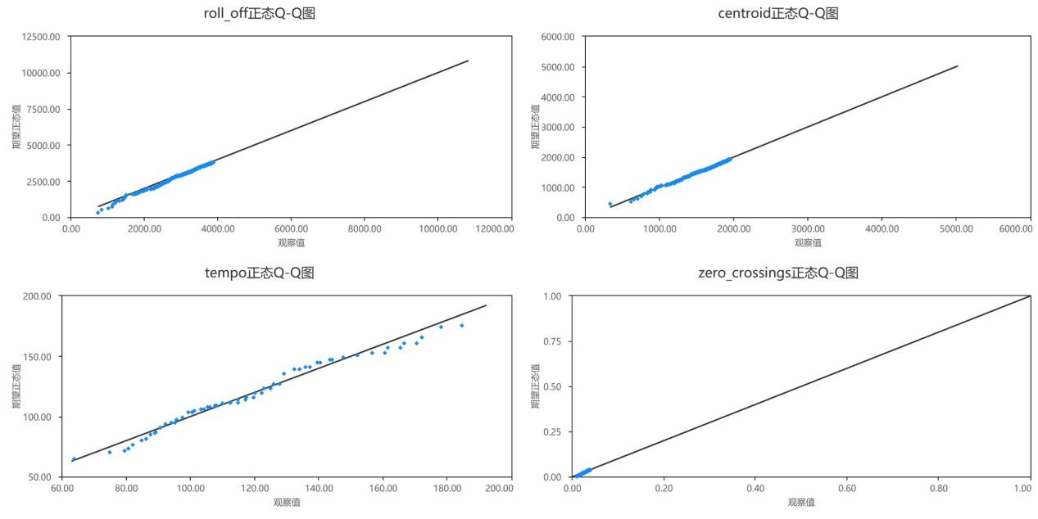
正态性检验 - 3
Q-Q图

Slide 16
正态性检验 - 4
所有音乐特征通过KS检验得出的p值均小于0.01，呈现出显著性，即拒绝KS检验的原假设——样本数据服从正态分布。
Q-Q图中的散点也近似在由样本数据标准化公式变形得到的直线上，所以我们判断四种音乐特征近似服从正态分布。

Slide 17
偏度分析
四种音乐特征的偏度（Skewness）：均有Skewness>0且Skewness<1,说明四种特征的分布均呈现出正偏态（positive skewness），分布的高峰偏左。

Slide 18
峰度分析
对于四种音乐特征的峰度(Kurtosis)：
频谱质心，过零率，平均每分钟节拍数均有Kurtosis>0,说明这三种特征的数据分布形状相对正态分布更为尖锐，
滚降频率(roll_off)的Kurtosis<0，说明滚降频率的数据分布形状相对正态分布更为平缓，且其|Kurtosis|值在四种特征中更接近0，说明滚降频率的数据分布也更接近正态分布。

Slide 19
04
研究结论
04

Slide 20
结论
对四种音乐特征数据进行研究分析，得出了两点结论：
抖音穿搭话题下热门视频BGM的四种音乐特征单独作为自变量时不存在与视频点赞数的线性相关性。
抖音穿搭话题下热门视频BGM的四种音乐特征的数据分布均不通过正态性检验，但均近似服从正态分布。

Slide 21
推论
结论1说明在选择穿搭类视频的BGM时，单独根据BGM的频谱质心(音调)、平均每分钟节拍数（节奏)、过零率(强度)、滚降频率(音调变化)中的某一项进行选择对视频的点赞数是无益的。
结论2说明抖音穿搭热门视频的创作者选择的BGM在音乐特征上体现了一定的趋同性，对于每一种音乐特征，都落在正负一个标准差的区间内。

Slide 22
不足
我们的研究仍然有许多不足之处：
在进行音乐特征与点赞数的相关
分析时我们没有剔除也没有能力剔除其他因素如(视频创作者、视频内容)对视频点赞数的影响
我们的数据维数也很低，研究内容和结论都相对扁平化
未对数据噪声进行处理
样本数据少

Slide 23
未来目标
我们的研究未来的发展：
可以对其他类型的视频进行类似的研究方法
对获取的数据里面存在的白噪声进行去噪的处理
加入更多特征进行选择
探讨特征之间的相关性
使用更多数据进行分析

Slide 24
谢谢观看
谢谢观看
THANK YOU
THANK YOU

